Slide 1
РЕПУБЛИКА СРБИЈА
Министарство просвете
Припреме за пробу државне матуре
САСТАНАК СА ДИРЕКТОРИМА СРЕДЊИХ ШКОЛА

Slide 2
Државна матура
Два испита на крају средњег образовања и васпитања:
Завршни испит после трогодишњих програма средњег стручног образовања
radovan.zivkovic@mpn.gov.rs
Матура после четворогодишњих програма општег средњег, средњег уметничког и средњег стручног образовања: 1. општа 2. уметничка 3. стручна

Slide 3
Шта државну матуру чини државним испитом?
Исти задаци/тест за све кандидате
Испит се полаже истог дана, у исто време и под истим условима
Циљеви
подизање квалитета наставе и учења на нивоу школе, а самим тим и квалитета система образовања
подизање нивоа равноправности и једнакости у систему
повећање обухвата за упис у високо образовање
образовне политике засноване на објективним подацима

Slide 4
Програм матуре
Општа матура | Уметничка матура | Стручна матура
Обавезни део (три испита)
Српски језик и књижевност, односно Матерњи језик и књижевност, Математика, односно општеобразовни предмет са Листе (ако је математика у програму 2 године или краће), Општеобразовни предмет са Листе. | Српски језик и књижевност, односно Матерњи језик и књижевност, Општеобразовни предмет са Листе, Уметнички наставни предмет. | Српски језик и књижевност, односно Матерњи језик и књижевност, Математика, односно општеобразовни предмет са Листе (ако је математика у програму 2 године или краће), Стручни испит (тест за проверу стручно-теоријских знања + матурски практични рад). Заснован је на стандарду квалификација односно садржајима стручних предмета у складу са планом и програмом наставе и учења.
У изборном делу, предмети се могу бирати само са Листе и једино ограничење је у томе да се не могу бирати предмети који су већ одабрани у обавезном делу. Број изборних предмета које сваки кандидат може одабрати је неограничен. Ако кандидат одлучи да полаже одређене испите у изборном делу матуре, овај део матуре постаје обавезан.

Slide 5
Листа општеобразовних наставних предмета
Српски језик и књижевност, односно Матерњи језик и књижевност
Математика
Страни језик (Енглески, Италијански, Немачки, Руски, Француски, Шпански)
Историја
Географија
Биологија
Хемија
Физика
Српски као нематерњи језик (само за националне мањине)

Slide 6
Прва проба матуре
31. мај, 1. и 2. јун 2023. 9.00-12.00 тестирање
Прва проба за будуће матуранте (јавне и приватне СШ)
Српски/матерњи језик - потпуна симулација уз пуну екстерност свих елемената испита
Maтематика – штампа, израда, преглед на нивоу школе
Трећи испит - општеобразовни предмет са листе односно стручно-теоријски тест - штампа, израда, преглед на нивоу школе
ЦИЉ: Припрема кандидата за спровођење испита
Припрема школа за спровођење испитних процедура
Провера софтверских решења на једном тесту
Провера квалитета тестова и испитних задатака
Провера процедура спровођења

Slide 7
Друга проба матуре
Март 2024.
Друга проба за матуранте (јавне и приватне СШ)
Симулација испита, прегледање на нивоу школа
ЦИЉ: Припрема кандидата за спровођење испита
Припрема школа за спровођење испитних процедура
II проба: све СШ

Slide 8
Учесници у процесу пробне матуре
МП
ЗВКОВ
Републичке комисије
Окружне комисије
Радне групе за израду задатака
66 000 ученика (трећи разред)
509 средњих школа + 70 приватних
10 000 наставника који дежурају
600 наставника супервизора
4 000 наставника прегледача
180 оператера у скенинг центрима

Slide 9
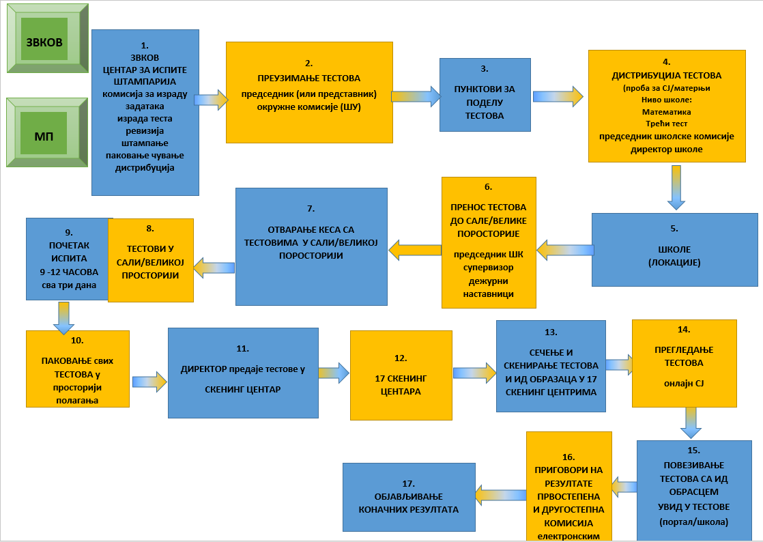

Slide 10
Информисање пре пробе
Информације о процедурама за спровођење испита
Упутства за дежурне и супервизоре
Упутства за прегледаче, упутства за комисије
Информативни састанци са окружним комисијама (ШУ)
Обуке за оператере у скенинг центрима...
И НАЈВАЖНИЈЕ
информисање ученика и одељенских старешина

Slide 11
Најважнији кораци/процеси у спровођењу државне матуре
1
Припрема за полагање испита
2
Полагање испита
3
Прегледање и објављивање резултата
4
Коришћење резултата

Slide 12
1. Припрема за полагање испита
Пријава ученика за полагање државне матуре
Објављивање информација за полагање на огласној табли
Упознавање ученика са правилима за полагање матуре
Припрема просторија за полагање матуре

Slide 13
2. Полагање испита
Идентификација кандидата на испиту
Приступање полагању испита
Надзор испитног процеса
Крај полагања испита
Објављивање резултата

Slide 14
3. Прегледање и објављивање резултата
Дистрибуција тестова ради прегледања
Прегледање тестова/испитних задатака
Слање резултата испита за унос података
Дешифровање тестова
Објављивање прелиминарних резултата

Slide 15
4. Након објављивања резултата
Улагање приговора
Решавање приговора
Објављивање коначних резултата
Анализа резултата и предузимање мера

Slide 16
Који испити су планирани за пробну матуру?
Општа матура:
српски језик и књижевност/матерњи језик и књижевност
математика
општеобразовни предмет са листе
Notes:
Тражити да уоче шта се не пилотира.
Практични део УМ и СМ и логистика ДМ су предвиђени за други пилот
(???)ПАЖЊА!!!! У вези са добијањем инструкција до 2. октобра треба нагласити да је овакоTест за проверу стручно-теоријских знањa (само образовни профили за које се испитни материјали израђују у оквиру ПДМ) било планирано, али да из школа стижу такви подаци за које је потребна додатна обрада и сређивање, тако да је могуће да ће овај термин бити померен. (???)

Slide 17
Који испити су планирани за пробну уметничку матуру?
школе музичке уметности
српски језик и књижевност/матерњи језик и књижевност
математика
солфеђо и хармонија (обавезан за профил музички сарадник)
вокално-инструментални одсек - општеобразовни предмет
школе ликовне уметности
српски језик и књижевност/матерњи језик и књижевност
математика (обавезан за техничара дизајна ентеријера)
општеобразовни предмет

Slide 18
Који испити су планирани за пробну матуру?
Стручна матура:
1. српски језик и књижевност/матерњи језик и књижевност
математика
тест за проверу стручно-теоријских знањa

Slide 19
Ко полаже испите у пробној матури?
УЧЕНИЦИ ТРЕЋЕГ РАЗРЕДА СВИХ ДРЖАВНИХ И ПРИВАТНИХ
СРЕДЊИХ ШКОЛА НА ТЕРИТОРИЈИ РЕПУБЛИКЕ СРБИЈЕ
Дакле:
1. максималан број испита за једног ученика у пробној матури је ТРИ
ученици који нису имали у плану и програму математику најмање три године не морају (али могу ако то желе) приступи овом испиту

Slide 20
Још о испитима у првој проби матуре
Тестови општеобразовних предмета ће имати до 40 задатака
У оквиру теста из општеобразовног предмета 25% бодова се додељује на основном нивоу, 50% на средњем и 25% на напредном нивоу стандарда постигнућа
Тестови за проверу стручно-теоријских знања ће имати до 50 питања
Време полагања ограничено на 180 мин
У садржај тестова улази градиво сва три разреда

Slide 21
Оцењивање тестова и задатака српског/матерњег језика
Отворене задатке на тесту српског/матерњег језика наставници прегледају логовањем на Портал. Један задата прегледају два наставника, уколико има неслагања одлази трећем на поновно прегледање. Затворене задатке прегледа софтвер.
Инструкције и кључ за оцењивање добија председник/секретар ШМК.
Предаје их предметним наставницима који, у школи, прегледају задатке отвореног типа.
У процесу прегледања тестова, прегледачи имају помоћ чланова радних група које су сачиниле тестове
На основу резултата на тесту наставник даје оцену коју је ученик добио и договара се о начину на који даље третирају успех на проби матуре.
Тестови српског/матерњег језика се у одређене термине враћају из скенинг центара школи.

Slide 22
Оцењивање осталих тестова пробне матуре
Школа штампа остале тестове и обезбеђује потребан материјал за шифрирање.
Резултати ових тестова објављују се у школи на за то предиђено место.
По завршеном прегледању тестови се дешифрују и повезују са идентитетом ученика.
Сви наставници школе прегледају одговарајуће тестове.
На основу резултата на тесту наставник даје оцену коју је ученик добио и договара се о начину на који даље третирају успех на проби матуре.

Slide 23
Стручно упутство
ДОКУМЕНТ КОЈИ РЕГУЛИШЕ СПРОВОЂЕЊЕ ДРЖАВНЕ МАТУРЕ, ПРЕЦИЗИРАЈУЋИ:
ШТА?
КО?
КАКО?
КАД?
За спровођење пробне матуре је припремљено стручно упутство.
Пре прве државне матуре унапређене и прилагођене верзија стручног упутства ће прерасти у одговарајуће правилнике.

Slide 24
Стручно упутство за спровођење пробе државне матуре у мају/јуну 2023. године
Прилози:
Посебна упутства за учеснике (председници ШМК, тј. директори школа, секретари ШМК, чланови ШИК, дежурни наставници, супервизори, прегледачи, одељенске старешине, стручни сарадници, ученици и њихови родитељи, односно други законски заступници)
Упутство за прикупљање података, Упутство за дистрибуцију, чување и враћање тестова
Обрасци (Пријава за полагање државне матуре, Записник о полагању писменог испита)
Смернице за спровођење државне матуре на крају средњег образовања за кандидате са сметњама у развоју и инвалидитетом

Slide 25
Задужења ШМК
Прикупљају пријаве кандидата
Преузимају и враћају испитне материјале српског/матерњег језика
Штампају остале тестове
Одређују дежурне наставнике, супервизоре и прегледаче
Распоређују кандидате и дежурне наставнике по просторијама у којима се спроводе испити
Организују шифрирање трећег теста
Организују прегледање на школском нивоу
Израђују извештај o припреми и спровођењу државне матуре на нивоу школе

Slide 26
Задужења осталих учесника
на нивоу школе
Дежурни наставници: Обезбеђују регуларност пробне матуре током полагања (деле тестове, дају упутства пре почетка испита, прате регуларност, бележе повреде испитних правила, предају тестове и записник о полагању писменог испита директору)
Супервизори: Прате да ли се обезбеђује регуларност пробне матуре током полагања (записник)

Slide 27
Прилагођавање начина полагања за ученике са сметњама у развоју и инвалидитетом
У НАЧЕЛУ:
простор у којем се полаже испит (најчешће посебна просторија у школи);
одредити личног пратиоца-асистента;
време за израду ученику може бити продужено или распоређено на краће интервале за рад;
за ученике кориснике асистивне технологије треба омогућити услове у којима могу да је користе.

Slide 28
Прилагођавање испитног материјала
за ученике са сметњама вида обезбедити тестове са увећаним фонтом слова и форматом слика, помоћ асистента
за ученике са сметњама слуха уколико је неопходно, обезбедити лице које ће уз употребу знаковног језика помоћи ученику;
за ученике са сметњама у кретању и коришћењу руку обезбедити помоћна средства (асистивне технологије које ученик користи) или лице које ће уместо ученика уписивати одговоре у тестове;
за ученике са сметњама у читању и писању и разумевању математичких операција – школа обезбеђује лице које ће ученику помагати у читању и записивању;
за ученике са проблемом разумевања језика на коме се спроводи испит, обезбеђује се лице које ће ученику помагати у разумевању текста и/или у уписивању одговора у тестове.

Slide 30
srednje@mpn.gov.rs
Хвала на пажњи!

